Slide 1
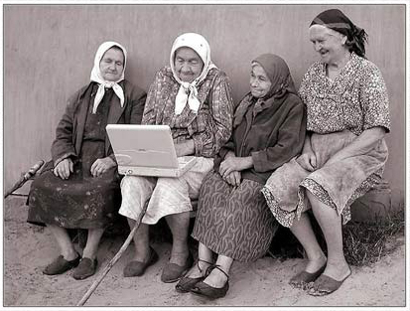
Péče o seniory
Vypracovali: Jiří Slavíček, Lucie Zimová, Jana Vítková a Marcela Gašparová

Slide 2
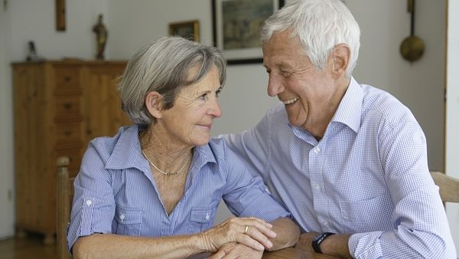
Stárnutí
nezvratný proces, při kterém dochází ke změnám celého organismu i psychiky člověka
výsledkem stárnutí je stáří
stáří bývá jinak také nazýváno jako podzim života

Slide 3
Klasifikace stáří
Biologické (fyziologicky podmíněné)
Sociální (místo ve společnosti)
Kalendářní (věk)
nemusí se navzájem shodovat

Slide 4
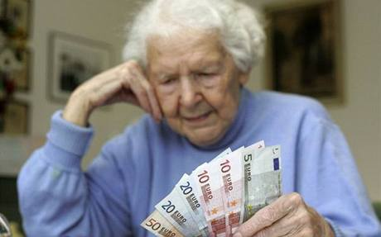
Důchodový věk
je podmínkou vzniku nároku na starobní důchod (+ potřebná doba pojištění)
je stanovován společenskou dohodou
vychází z hospodářských a finančních možností redistribuce mezi generacemi
aktuální zvyšování důchodového věku

Slide 5
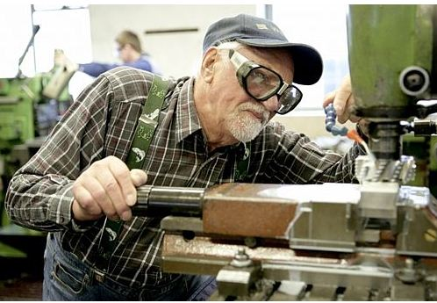
Starobní důchod
presumpce výsluhy : náhrada z příjmu z výdělečné činnosti; závislý na předchozí činnosti
presumpce invalidity: dávka sociální
ženy: mají nárok jít do důchodu dříve, protože pečovaly o děti; výše důchodu je ale potom nižší, protože mají nižší dobu sociálního pojištění a také mají ženy obecně nižší platy; hledisko počtu vychovaných dětí (ojedinělé v ČR)

Slide 6
Aktivní stárnutí
reaguje na aktuální demografickou situaci a potřebu redefinovat význam stáří
termín přijat WHO koncem 90. let 20. století
celoživotní projekt, který primárně neodkazuje k fyzické aktivitě, ale spíše k zajištění možností participace na dění ve společnosti ve všech fázích života

Slide 7
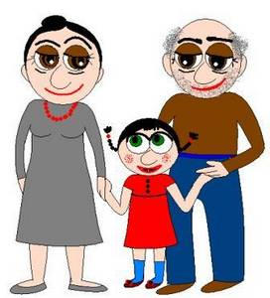
Vzdělávání seniorů
Univerzita třetího věku (vysokoškolské vzdělání v různých oborech, neposkytuje akademický titul)
Akademie třetího věku (činnosti kulturně-osvětového charakteru)
Kluby aktivního stáří (cílem je smysluplné trávení volného času)

Slide 8
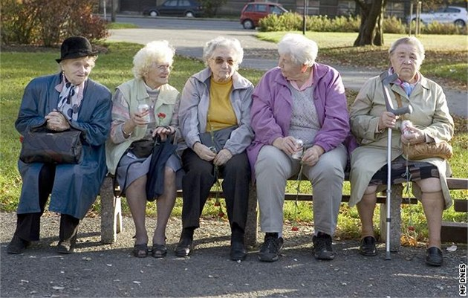
Péče o seniory
Péče poskytovaná rodinnými příslušníky (manžel/ka, děti,…)
Péče poskytovaná státními institucemi, charitami, soukromé a dobrovolnické organizace

Slide 9
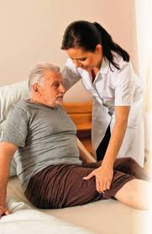
Pečovatelské služby
Pečovatelská služba se poskytuje dětem, osobám se zdravotním postižením a seniorům, jejichž situace vyžaduje pomoc jiné osoby, a to v přirozeném prostředí i ve specializovaných zařízeních.
Služba obsahuje pomoc při zvládání běžných úkonů péče o vlastní osobu, pomoc při osobní hygieně nebo poskytnutí podmínek pro osobní hygienu, poskytnutí stravy nebo pomoc při zajištění stravy, pomoc při zajištění chodu domácnosti, zprostředkování kontaktu se společenským prostředím a pomoc při prosazování práv a zájmů. Služba se poskytuje za úplatu. h

Slide 10
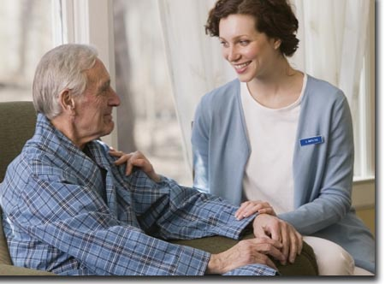
Osobní asistence
Osobní asistence se poskytuje v přirozeném sociálním prostředí osobám se zdravotním postižením a seniorům, jejichž situace vyžaduje pomoc jiné osoby, a to v předem dohodnutém rozsahu a čase.
Služba obsahuje pomoc při zvládání běžných úkonů péče o vlastní osobu, pomoc při osobní hygieně, pomoc při zajištění chodu domácnosti, zprostředkování kontaktu se společenským prostředím a pomoc při prosazování práv a zájmů. Služba se poskytuje za úplatu.

Slide 11
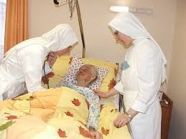
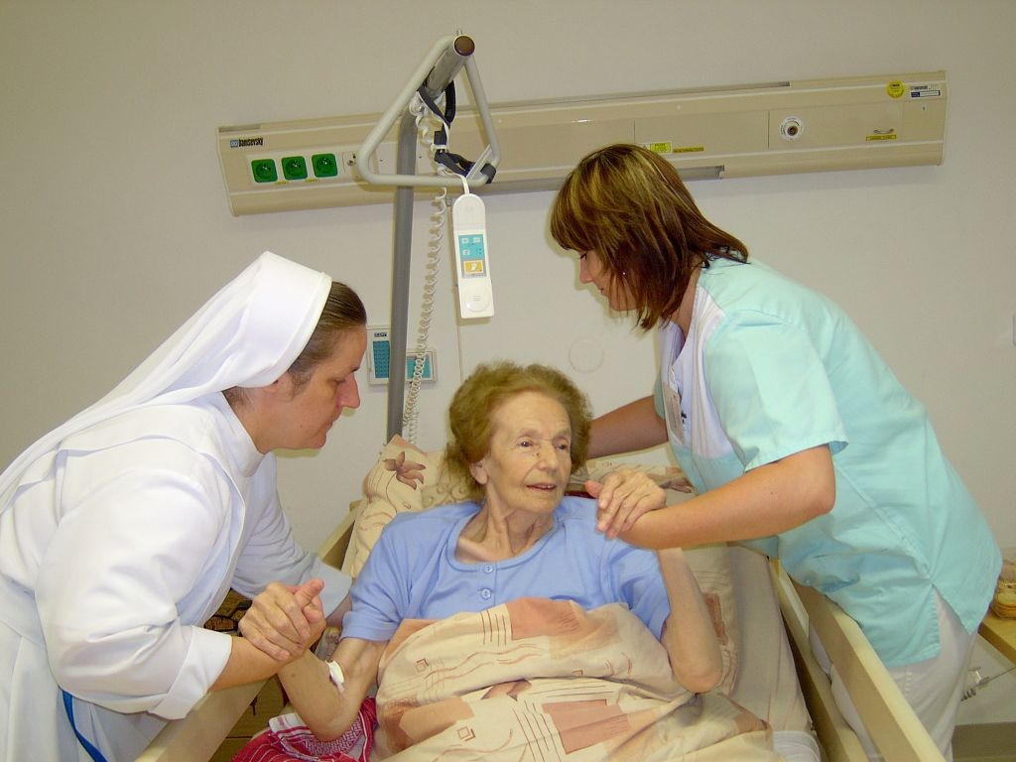
Hospic
Hospic je zdravotnicko-sociální zařízení, které slouží k péči o nevyléčitelně a těžce nemocné osoby

Slide 12
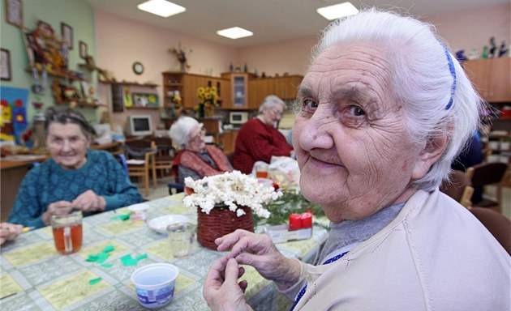
Domovy pro seniory
V domovech pro seniory se poskytují pobytové služby osobám, které mají sníženou soběstačnost zejména z důvodu věku, jejichž situace vyžaduje pravidelnou pomoc jiné fyzické osoby.

Slide 13
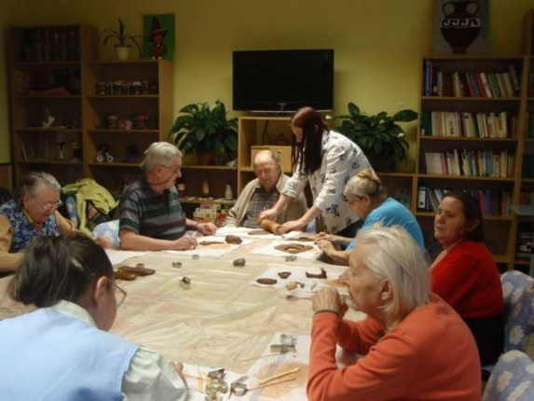
Stacionáře
Služba obsahuje pomoc při zvládání běžných úkonů péče o vlastní osobu, pomoc při osobní hygieně nebo poskytnutí podmínek pro osobní hygienu, poskytnutí stravy nebo pomoc při zajištění stravy, poskytnutí ubytování nebo pomoc při zajištění bydlení a výchovné, vzdělávací a aktivizační činnosti, zprostředkování kontaktu se společenským prostředím, terapeutické činnosti, pomoc při prosazování práv a zájmů. Služba se poskytuje za úplatu.

Slide 14
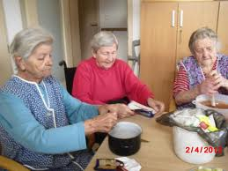
Chráněné bydlení
Chráněné bydlení je dlouhodobá pobytová služba poskytovaná osobám se zdravotním postižením, jejichž situace vyžaduje pomoc jiné osoby. Chráněné bydlení má formu individuálního nebo skupinového bydlení; osobě se poskytuje podle potřeby podpora osobního asistenta. Služba obsahuje poskytnutí stravy nebo pomoc při zajištění stravy, poskytnutí ubytování, pomoc při zajištění chodu domácnosti, výchovné, vzdělávací a aktivizační činnosti, zprostředkování kontaktu se společenským prostředím, terapeutické činnosti, pomoc při prosazování práv a zájmů. Služba se poskytuje za úplatu.

Slide 15
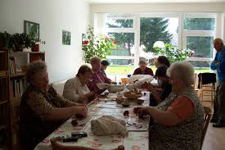
Sociálně aktivizační služby
Sociálně aktivizační služby jsou ambulantní, popřípadě terénní služby poskytované osobám v důchodovém věku nebo osobám se zdravotním postižením ohroženým sociálním vyloučením.

Slide 16
Příspěvek na péči
Příspěvek na péči se poskytuje osobám závislým na pomoci jiné fyzické osoby za účelem zajištění potřebné pomoci. Nárok na příspěvek má osoba, která z důvodu dlouhodobě nepříznivého zdravotního stavu potřebuje pomoc jiné fyzické osoby při péči o vlastní osobu a při zajištění soběstačnosti v rozsahu stanoveném stupněm závislosti.

Slide 17
Děkujeme za pozornost

